Slide 1
Observeren
Interpreteren?

Slide 4
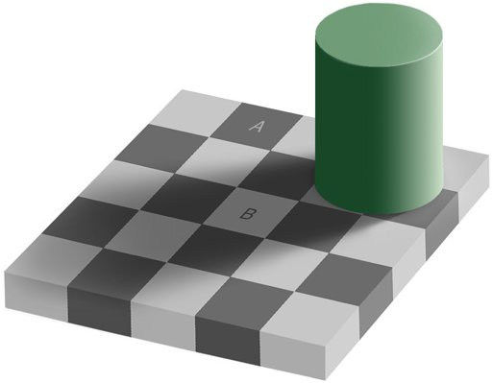

Slide 5
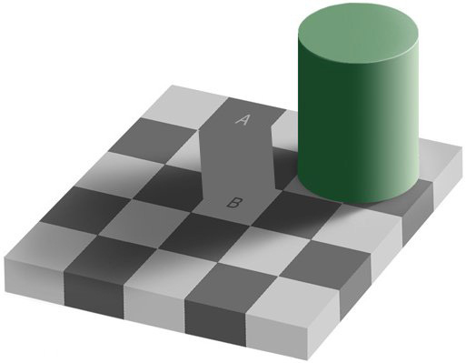

Slide 8
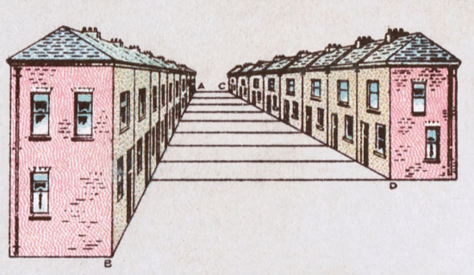
Notes:
De lijnen AB en CD zijn even lang!

